Slide 1
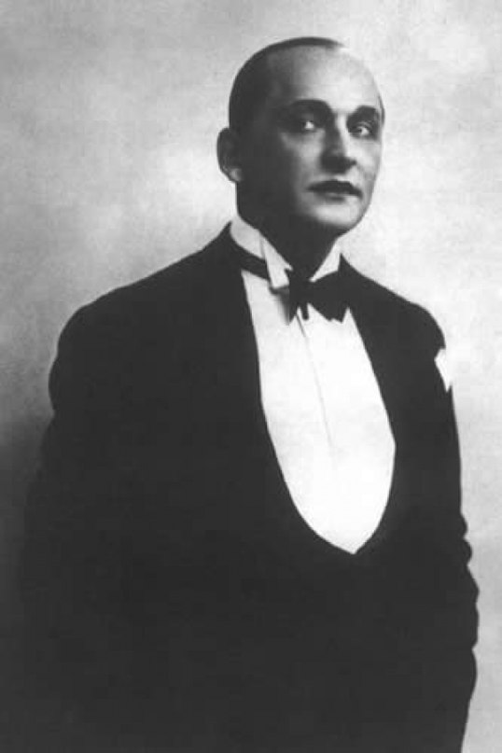


Алекса́ндр Никола́евич Верти́нский (1889 —1957) — выдающийся русский и советский эстрадный артист, киноактёр, композитор, поэт и певец, кумир эстрады первой половины XX века.

Slide 2
Задание 1. Разминка
 | Поэт | Литературное направление
1
2
3
4
5

Slide 3
Задание 1. Разминка
 | Поэт | Литературное направление
1 | Анна Ахматова | акмеизм
2 | Николай Гумилев | акмеизм
3 | Владимир Маяковский | кубофутуризм
4 | Игорь Северянин | эгофутуризм
5 | Константин Бальмонт | символизм

Slide 4
Пусть светит месяц - ночь темна.
Пусть жизнь приносит людям счастье,-
В моей душе любви весна
Не сменит бурного ненастья.
Ночь распростерлась надо мной
И отвечает мертвым взглядом
На тусклый взор души больной,
Облитой острым, сладким ядом.
И тщетно, страсти затая,
В холодной мгле передрассветной
Среди толпы блуждаю я
С одной лишь думою заветной:
Пусть светит месяц - ночь темна.
Пусть жизнь приносит людям счастье,-
В моей душе любви весна
Не сменит бурного ненастья.
1998 год

Slide 5
Среди толпы блуждаю я
С одной лишь думою заветной:
Пусть светит месяц - ночь темна.
Пусть жизнь приносит людям счастье,-
В моей душе любви весна
Не сменит бурного ненастья.
1998 год
Почему «любви весна не сменит бурного ненастья» в душе поэта?

Slide 6
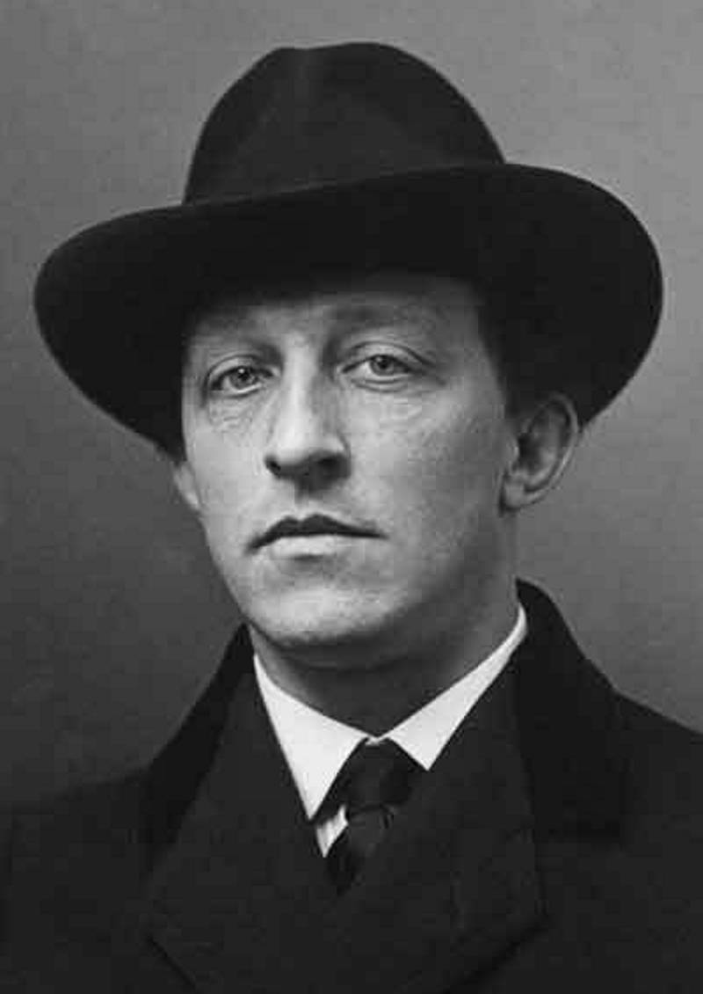
Романтический мир раннего Блока. Сборник «Стихи о Прекрасной Даме»
Предчувствую Тебя. Года проходят мимо –
Всё в облике одном предчувствую Тебя.
Весь горизонт в огне….
Александр Блок

Slide 7
Тема: «Романтический мир
раннего Блока. Сборник «Стихи о Прекрасной Даме»
Задачи:
повторить…
узнать…
проанализировать…

Slide 8
ВСТУПЛЕНИЕ
Отдых напрасен. Дорога крута.
Вечер прекрасен. Стучу в ворота.
Дольнему стуку чужда и строга,
Ты рассыпаешь кругом жемчуга.
Терем высок, и заря замерла.
Красная тайна у входа легла.
Кто поджигал на заре терема,
Что воздвигала Царевна Сама?
Каждый конек на узорной резьбе
Красное пламя бросает к тебе.
Купол стремится в лазурную высь.
Синие окна румянцем зажглись.
Все колокольные звоны гудят.
Залит весной беззакатный наряд.
Ты ли меня на закатах ждала?
Терем зажгла? Ворота отперла?
28 декабря 1903 года

Slide 9
И тяжкий сон житейского сознанья
Ты отряхнешь, тоскуя и любя.
Вл. Соловьев
Предчувствую Тебя. Года проходят мимо —
Всё в облике одном предчувствую Тебя.
Весь горизонт в огне — и ясен нестерпимо,
И молча жду,— тоскуя и любя.
Весь горизонт в огне, и близко появленье,
Но страшно мне: изменишь облик Ты,
И дерзкое возбудишь подозренье,
Сменив в конце привычные черты.
О, как паду — и горестно, и низко,
Не одолев смертельные мечты!
Как ясен горизонт! И лучезарность близко.
Но страшно мне: изменишь облик Ты.
4 июня 1901 года

Slide 10
Вхожу я в темные храмы,
Совершаю бедный обряд.
Там жду я Прекрасной Дамы
В мерцаньи красных лампад.
В тени у высокой колонны
Дрожу от скрипа дверей.
А в лицо мне глядит, озаренный,
Только образ, лишь сон о Ней.
О, я привык к этим ризам
Величавой Вечной Жены!
Высоко бегут по карнизам
Улыбки, сказки и сны.
О, Святая, как ласковы свечи,
Как отрадны Твои черты!
Мне не слышны ни вздохи, ни речи,
Но я верю: Милая - Ты.
25 октября 1902 года

Slide 11
Мы встречались с тобой на закате.
Ты веслом рассекала залив.
Я любил твое белое платье,
Утонченность мечты разлюбив.
Были странны безмолвные встречи.
Впереди — на песчаной косе
Загорались вечерние свечи.
Кто-то думал о бледной красе.
Приближений, сближений, сгораний —
Не приемлет лазурная тишь...
Мы встречались в вечернем тумане,
Где у берега рябь и камыш.
Ни тоски, ни любви, ни обиды,
Всё померкло, прошло, отошло...
Белый стан, голоса панихиды
И твое золотое весло.
13 мая 1902 года

Slide 12
Какую эволюцию претерпел образ Прекрасной Дамы в раннем творчестве А.Блока?
Сказочная Царевна
высокий терем
Образ Божьей Матери
храм
Прекрасная Дама является носительницей …..

Slide 13
Домашнее задание
Ответить на вопрос 1 (стр.209 учебника): «В чем проявляется в «Стихах о Прекрасной Даме» отражение реальной жизни, родной природы, отголосков мировых событий?»
Дифференцированное (по выбору учащихся):
Цветовая гамма поэтических образов раннего А. Блока.
*Составить терминологический словарь символистов.
** Написать письмо Александру Блоку.

Slide 14
Рефлексия
Задачи:
повторить особенности символизма как направления;
узнать, как философские идеи того времени и романтические идеи воплотились в лирике поэта;
проанализировать стихотворения поэта.
Запишите основные понятия, термины, имена, которые вы считаете важными для понимания мировоззрения А.Блока в ранний период творчества.
(не менее 10)

Slide 15
Романтический мир раннего Блока. Сборник «Стихи о Прекрасной Даме»
Предчувствую Тебя. Года проходят мимо –
Всё в облике одном предчувствую Тебя.
Весь горизонт в огне….
Александр Блок

Slide 16


